Slide 1





Bài 96: inh - ich

Slide 2






TẬP ĐỌC

Slide 3
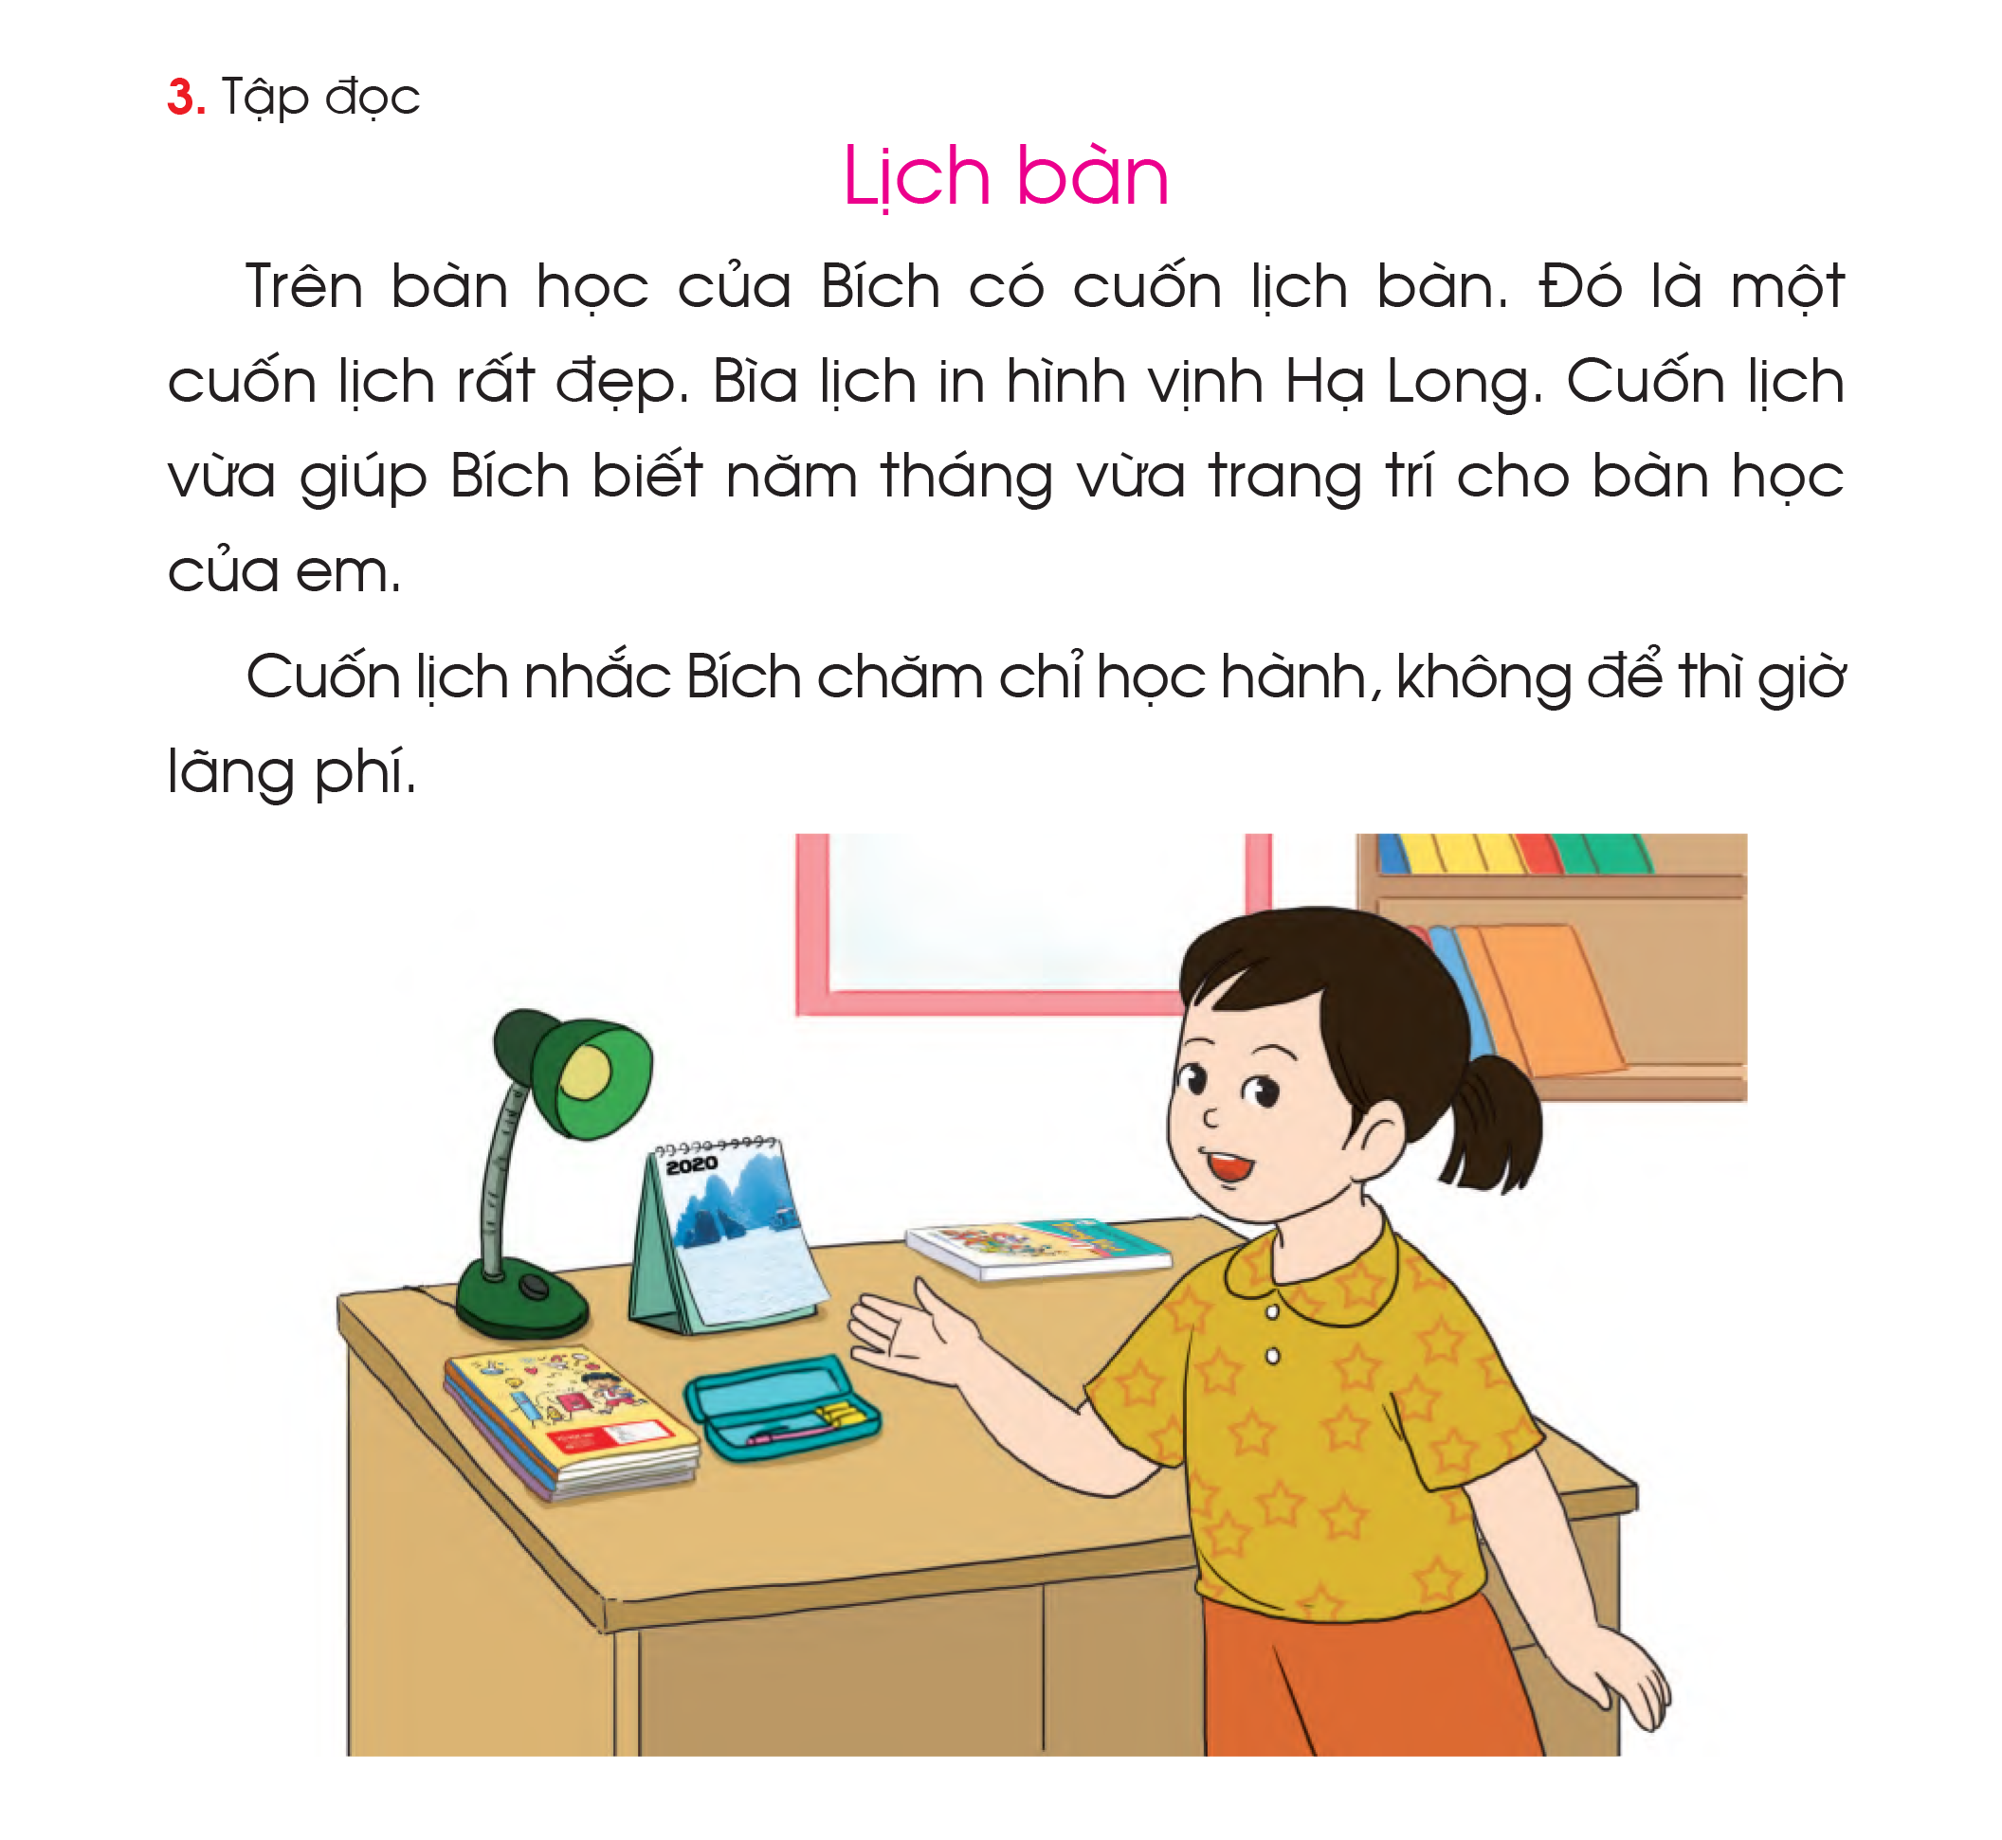

Slide 4
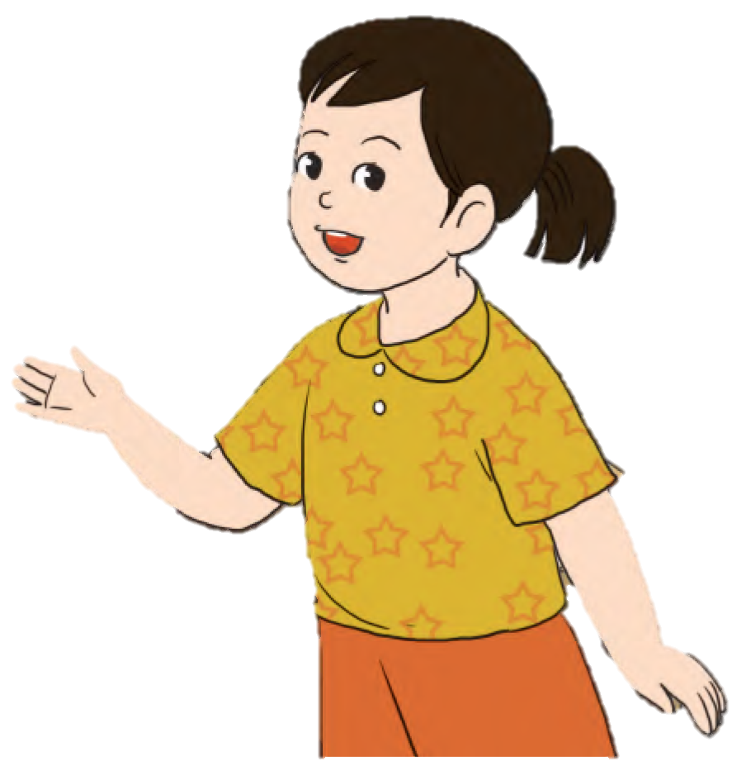

Slide 5


Luyện đọc từ ngữ
lịch bàn
năm tháng
in hình
học hành
vịnh Hạ Long
lãng phí

Slide 6

1
2
3
4
5

Slide 7
Luyện đọc câu
4
Cuốn lịch vừa giúp Bích biết năm tháng vừa trang trí cho bàn học của em.

Slide 9
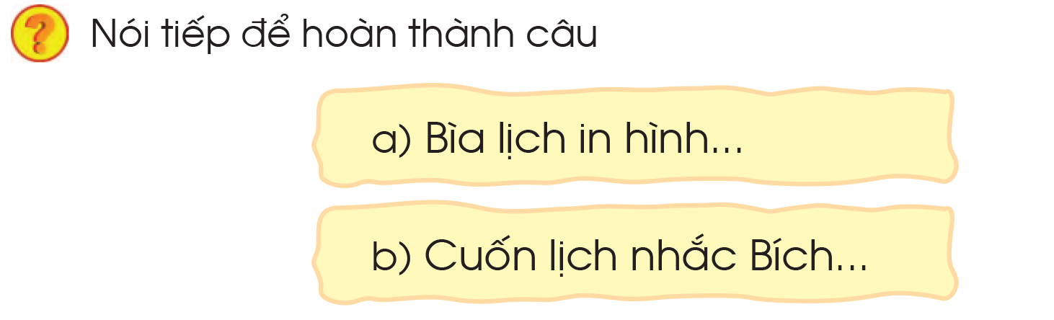
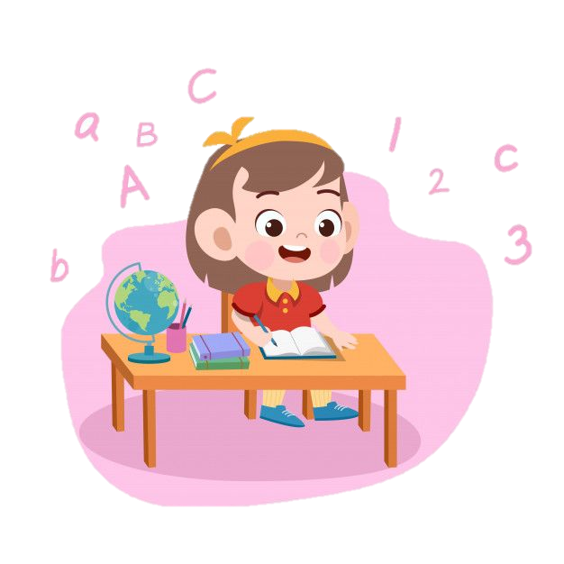

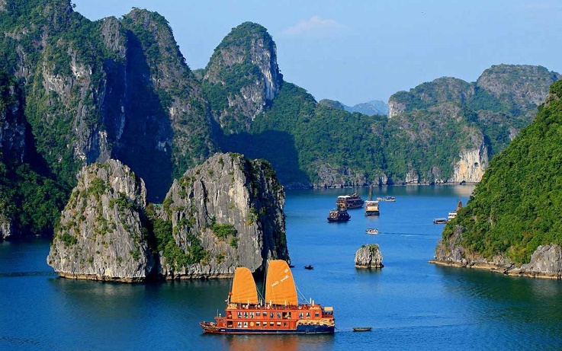
Tìm hiểu bài

